Slide 1
Drvo jabuke
Struktura

Slide 2
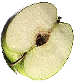
Drvo jabuke
Danas su sva drva jabuke sačinjena od dva sasvim odvojena dijela koja zajednički čine cijelo drvo:
Korijen
MLADICA

